Slide 1

Bài 3: Yêu quý bạn bè
( Tiết 1)

Slide 2








Slide 3








Em muốn mượn cô giáo quyển sách. Em sẽ nói như thế nào?
Cô có thể cho con mượn quyển sách của cô được không ạ?
Cô cho con mượn quyển sách với ạ?
Bạn nhận được 1 tràng pháo tay.
GO HOME

Slide 4
Nếu thấy bạn đưa cho cô giáo cái bảng con bằng một tay, em sẽ làm gì?
Em sẽ nhắc bạn khi đưa hay nhận 1 vật từ người lớn cần dùng 2 tay để thể hiện sự kính trọng người lớn tuổi.
Phần thưởng là 1 chiếc tẩy
GO HOME

Slide 5
Hộp quà may mắn
Bạn đã nhận được 1 chiếc thước kẻ
GO HOME

Slide 6


Khởi động
Notes:
6

Slide 7



Slide 8
Yêu quý bạn bè
Bài
3
(Tiết 1)

Slide 9

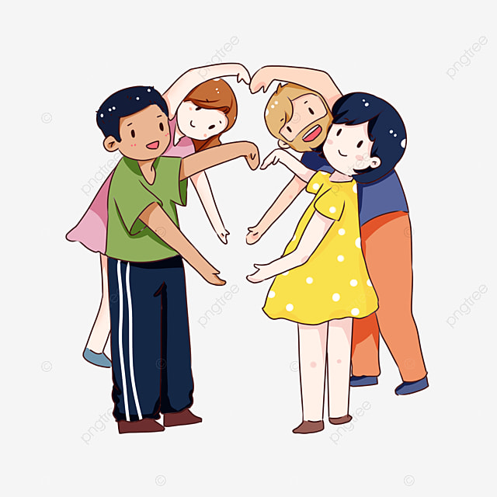
Hoạt động1:Kể về người bạn mà em yêu quý
KHÁM PHÁ
Gợi ý:
Bạn em tên là gì?
Bạn có đặc điểm, sở thích gì?
Vì sao em chơi với bạn?
Em ấn tượng nhất điều gì ở bạn?

Slide 10


KHÁM PHÁ
Hoạt động 2: Tìm hiểu lời nói, hành
động thể hiện sự yêu quý bạn bè

Slide 11


KHÁM PHÁ
Các bạn trong tranh đang làm gì? Việc làm đó thể hiện điều gì?

Slide 12
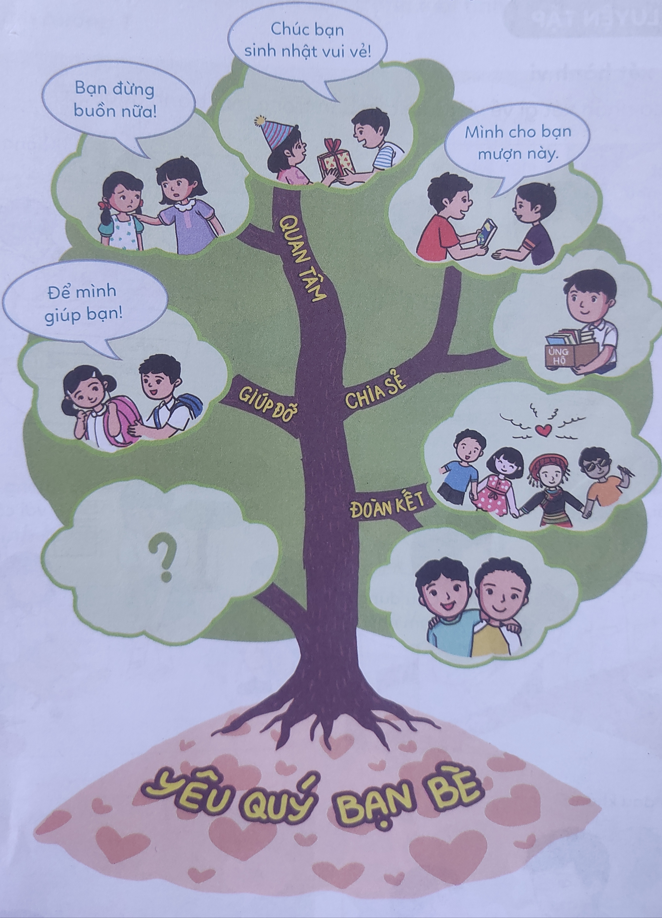
KHÁM PHÁ
3
2
4
5
1
6
7

Slide 13

KHÁM PHÁ
Hai bạn khoác vai nhau cùng chơi.
Thể hiện sự đoàn kết, hòa thuận với bạn bè.

Slide 14
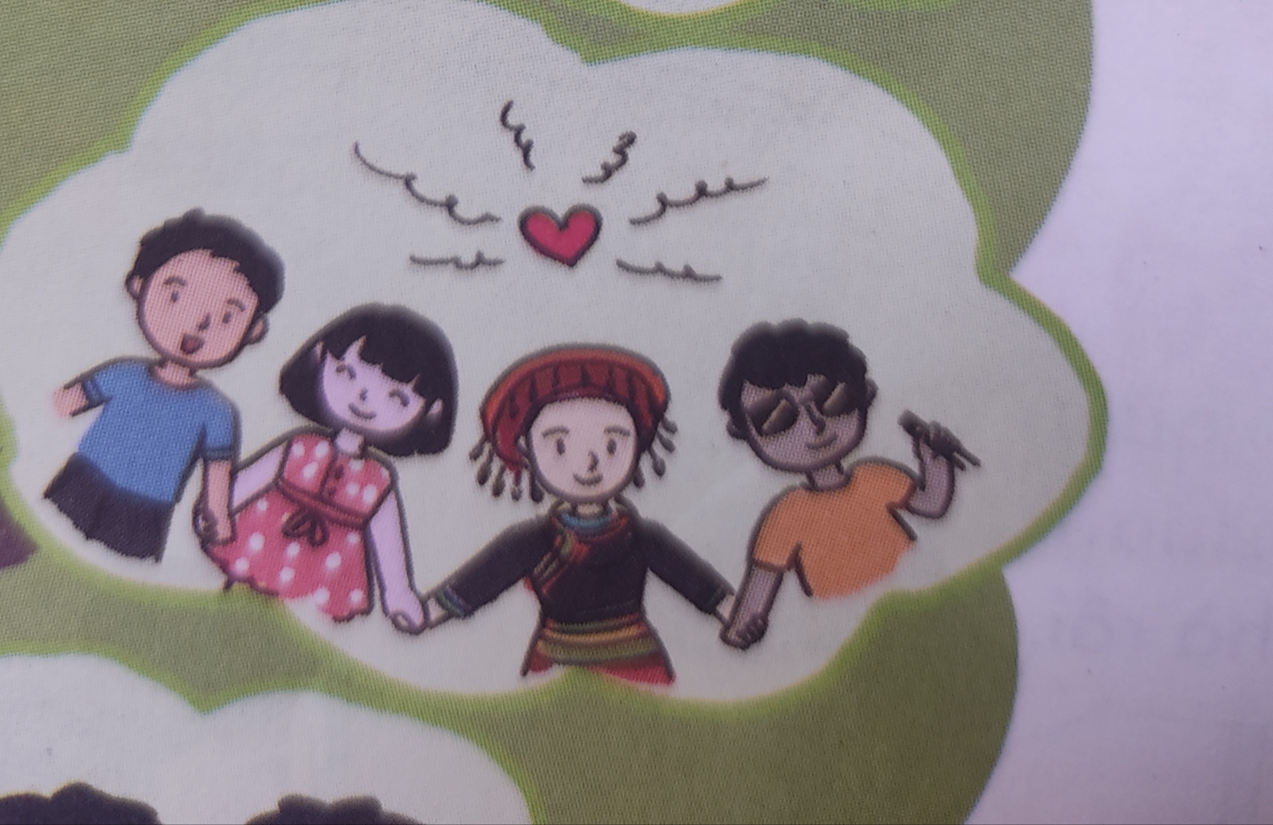
KHÁM PHÁ
Cùng bạn vui chơi, múa hát
Thể hiện sự đoàn kết, không phân biệt giới tính, dân tộc, khuyết tật.

Slide 15

KHÁM PHÁ
Ủng hộ sách vở
Thể hiện sự chia sẻ với bạn khi bạn gặp khó khăn.

Slide 16
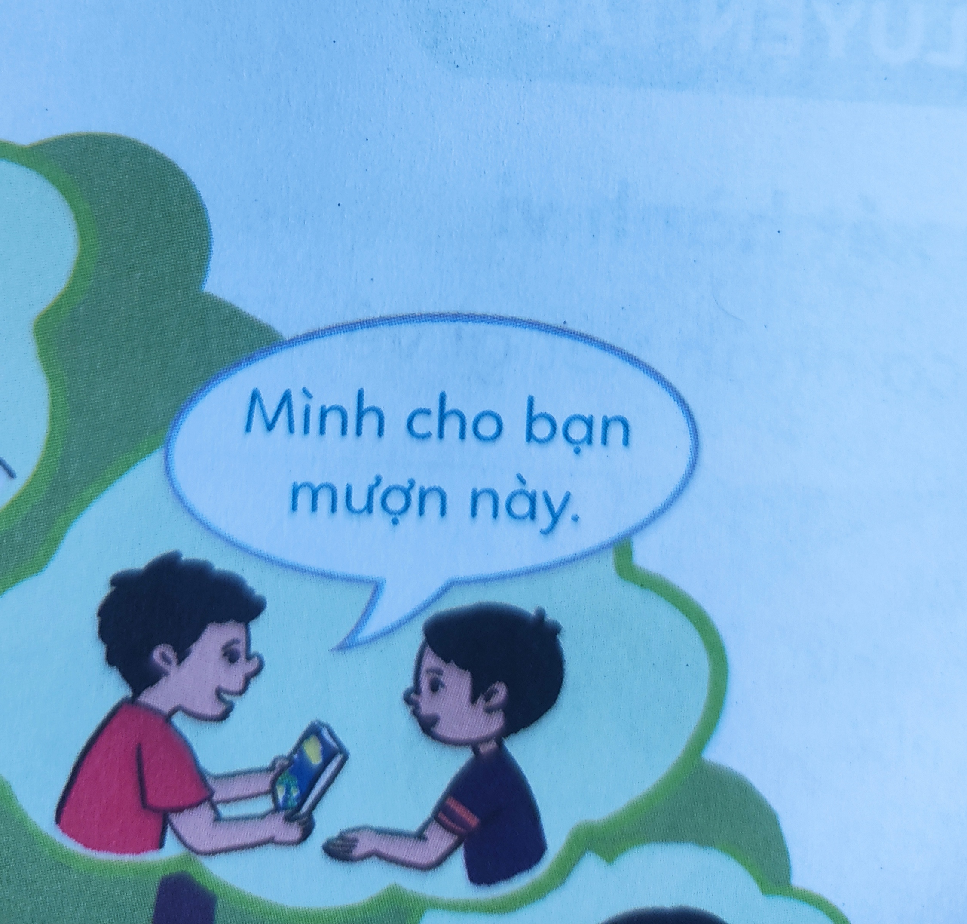
KHÁM PHÁ
Cho bạn mượn sách
Thể hiện sự chia sẻ đồ dùng với bạn.

Slide 17
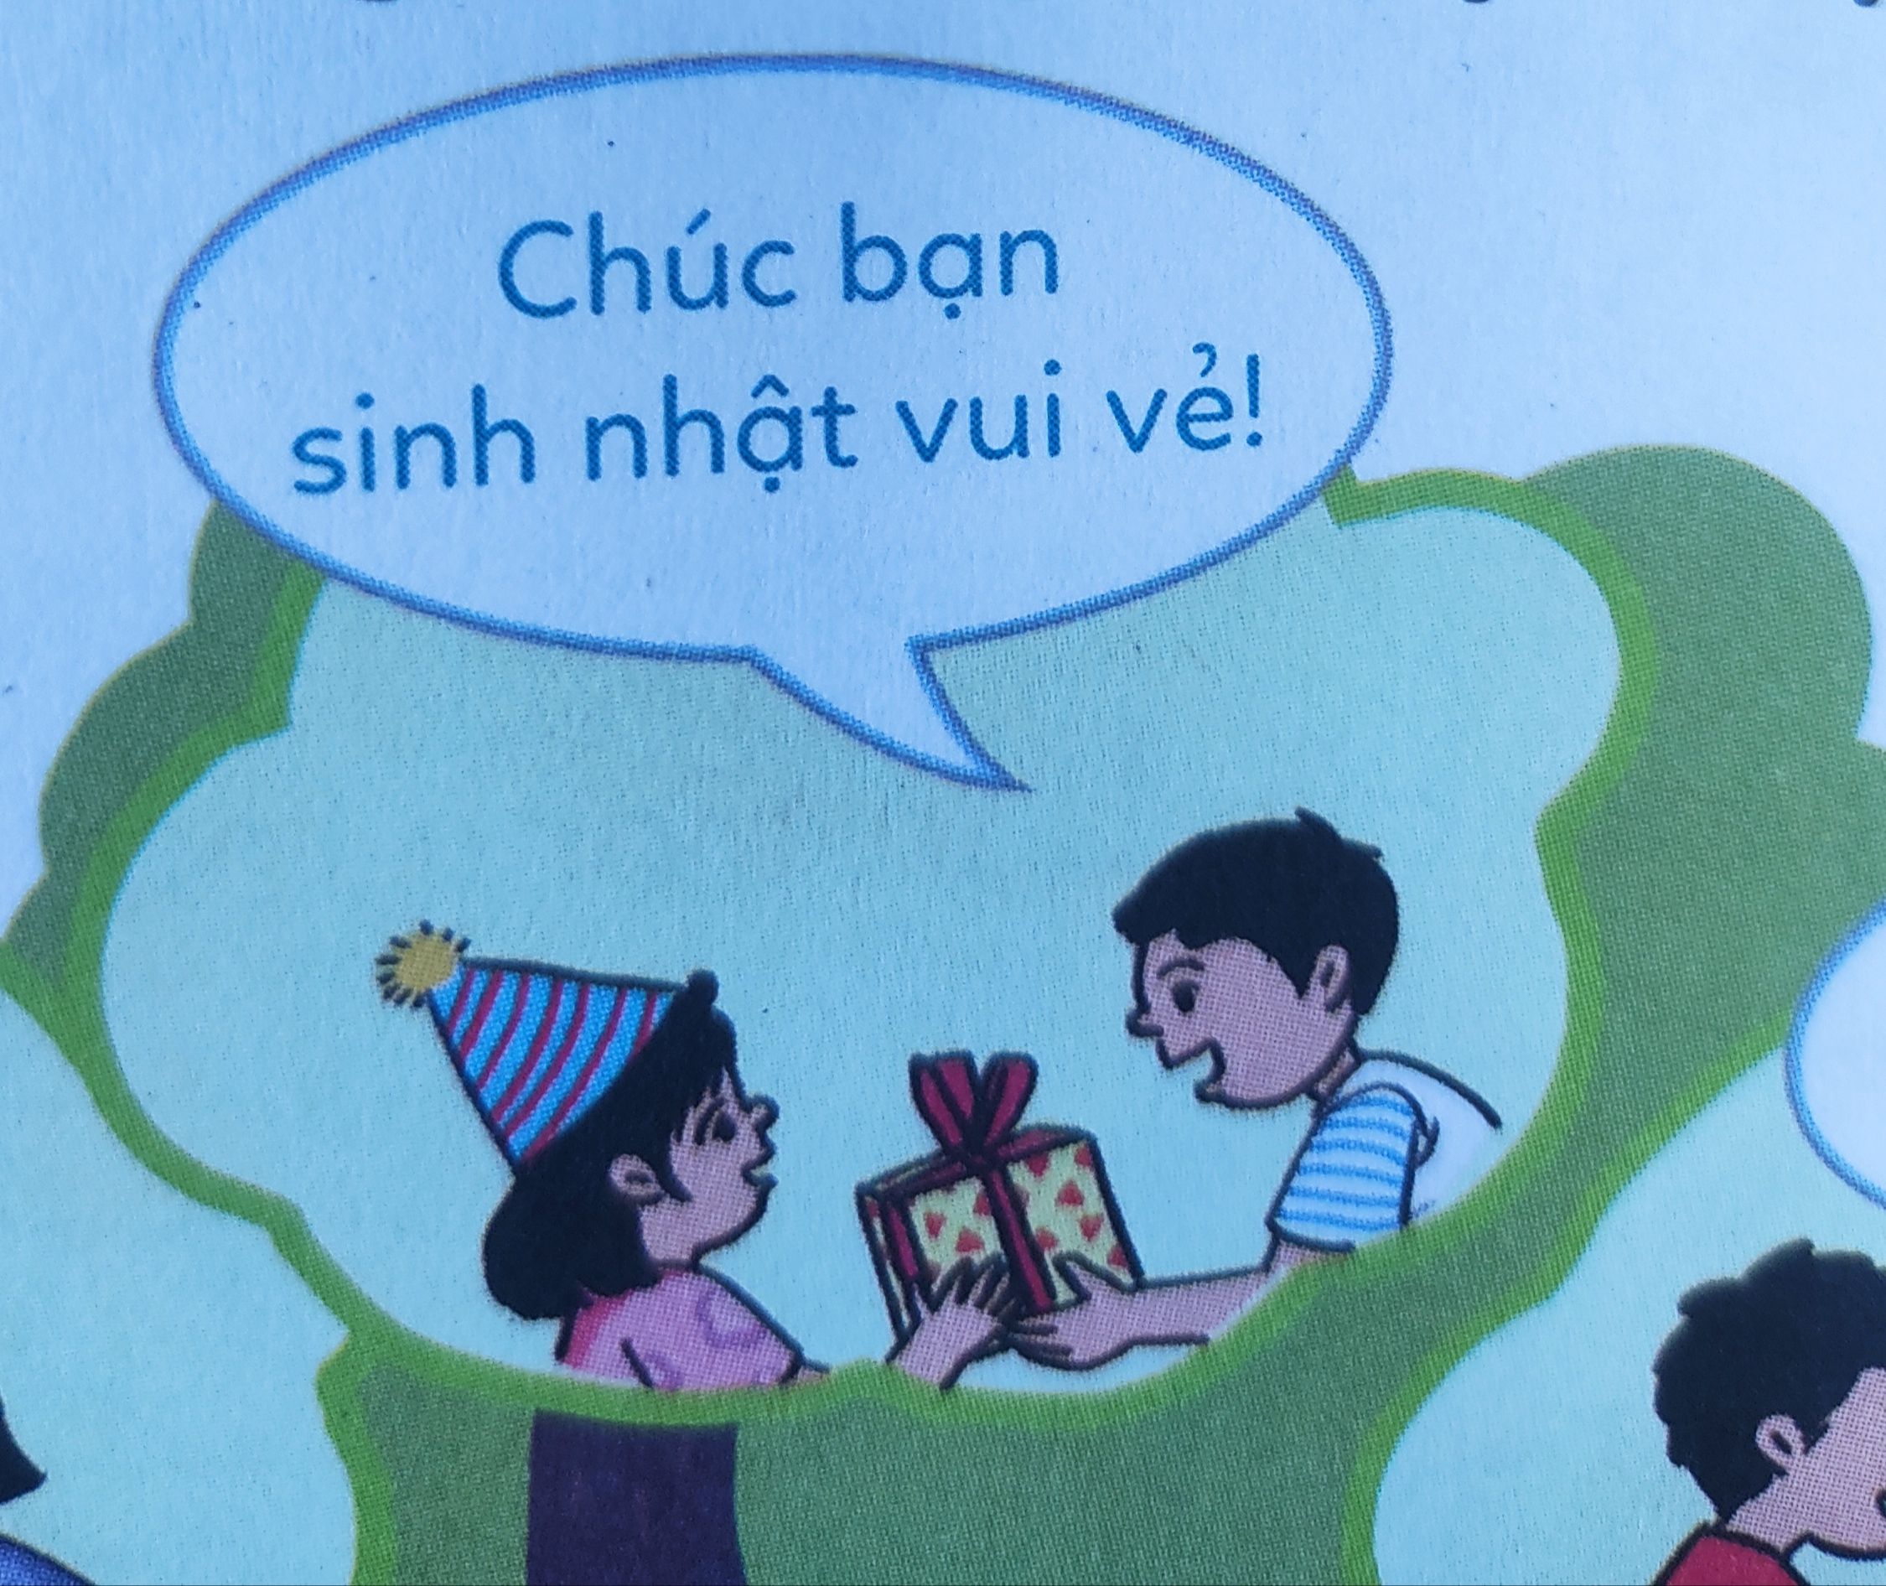
KHÁM PHÁ
Tặng quà và chúc mừng sinh nhật bạn
Thể hiện sự quan tâm, chia sẻ niềm vui với bạn.

Slide 18

KHÁM PHÁ
Giúp bạn đeo cặp sách.
Thể hiện sự quan tâm, giúp đỡ bạn.

Slide 19
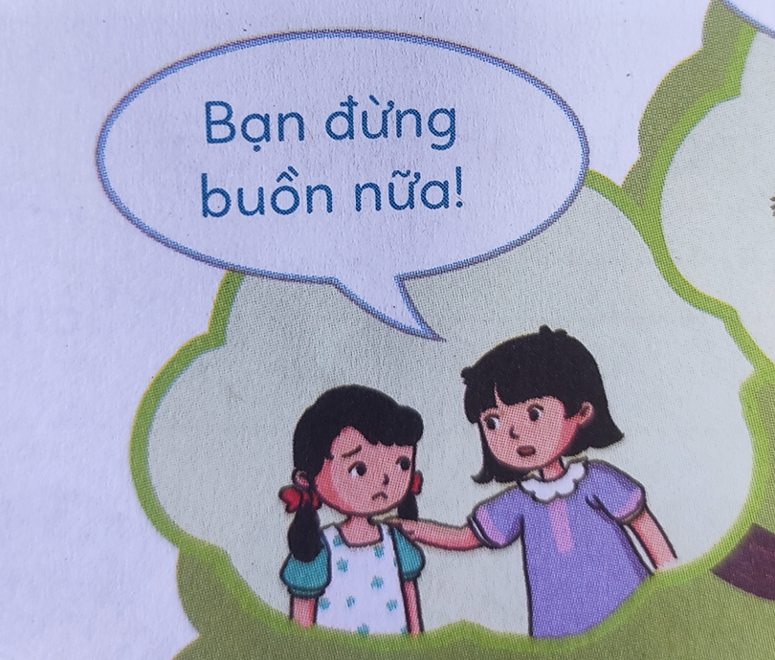
KHÁM PHÁ
Động viên bạn.
Thể hiện sự quan tâm, chia sẻ, động viên bạn khi bạn có chuyện buồn.

Slide 20
Yêu quý bạn bè được thể hiện qua những hành động, việc làm nào?

Slide 21
KHÁM PHÁ
Mỗi tổ thảo luận theo 1 chủ đề trên cánh hoa: Viết thêm vào cánh hoa những lời nói, hành động khác mà em biết để thể hiện sự yêu quý bạn bè

Slide 22

Yêu quý bạn bè được thể hiện qua những hành động, việc làm nào?
Đoàn kết
Chúng mình cùng chơi đá bóng đi
Chia sẻ
Giúp đỡ
Bạn đọc chung sách với mình nhé
Quyên góp ủng hộ bạn nghèo
Em yêu quý bạn
Bạn đỡ mệt chưa?
Quan tâm

Slide 23
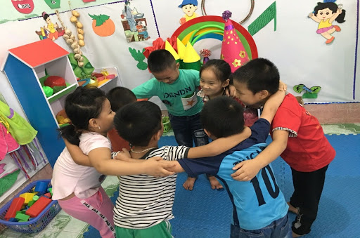
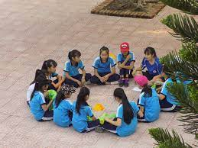
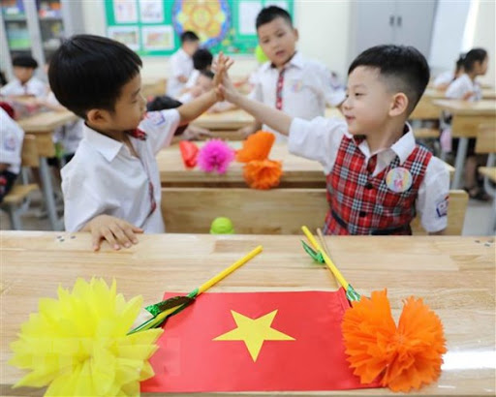
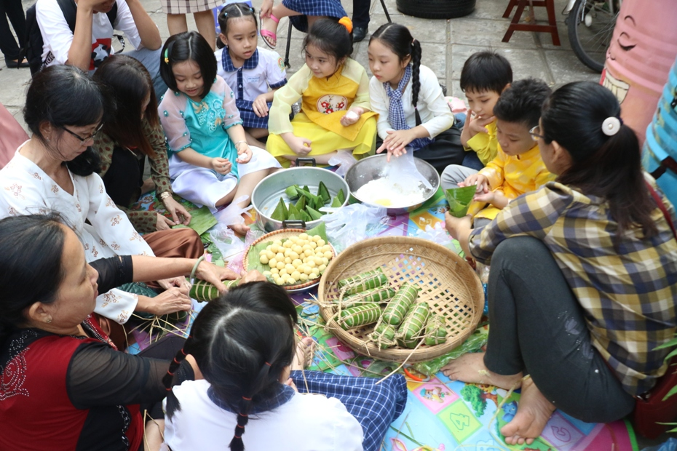
Đoàn kết

Slide 24

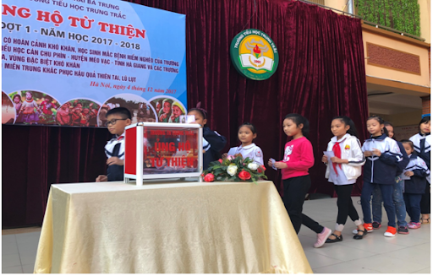
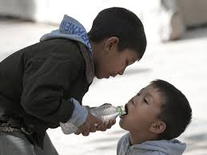
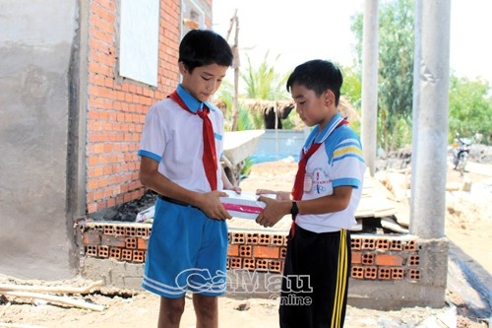
Chia sẻ

Slide 25
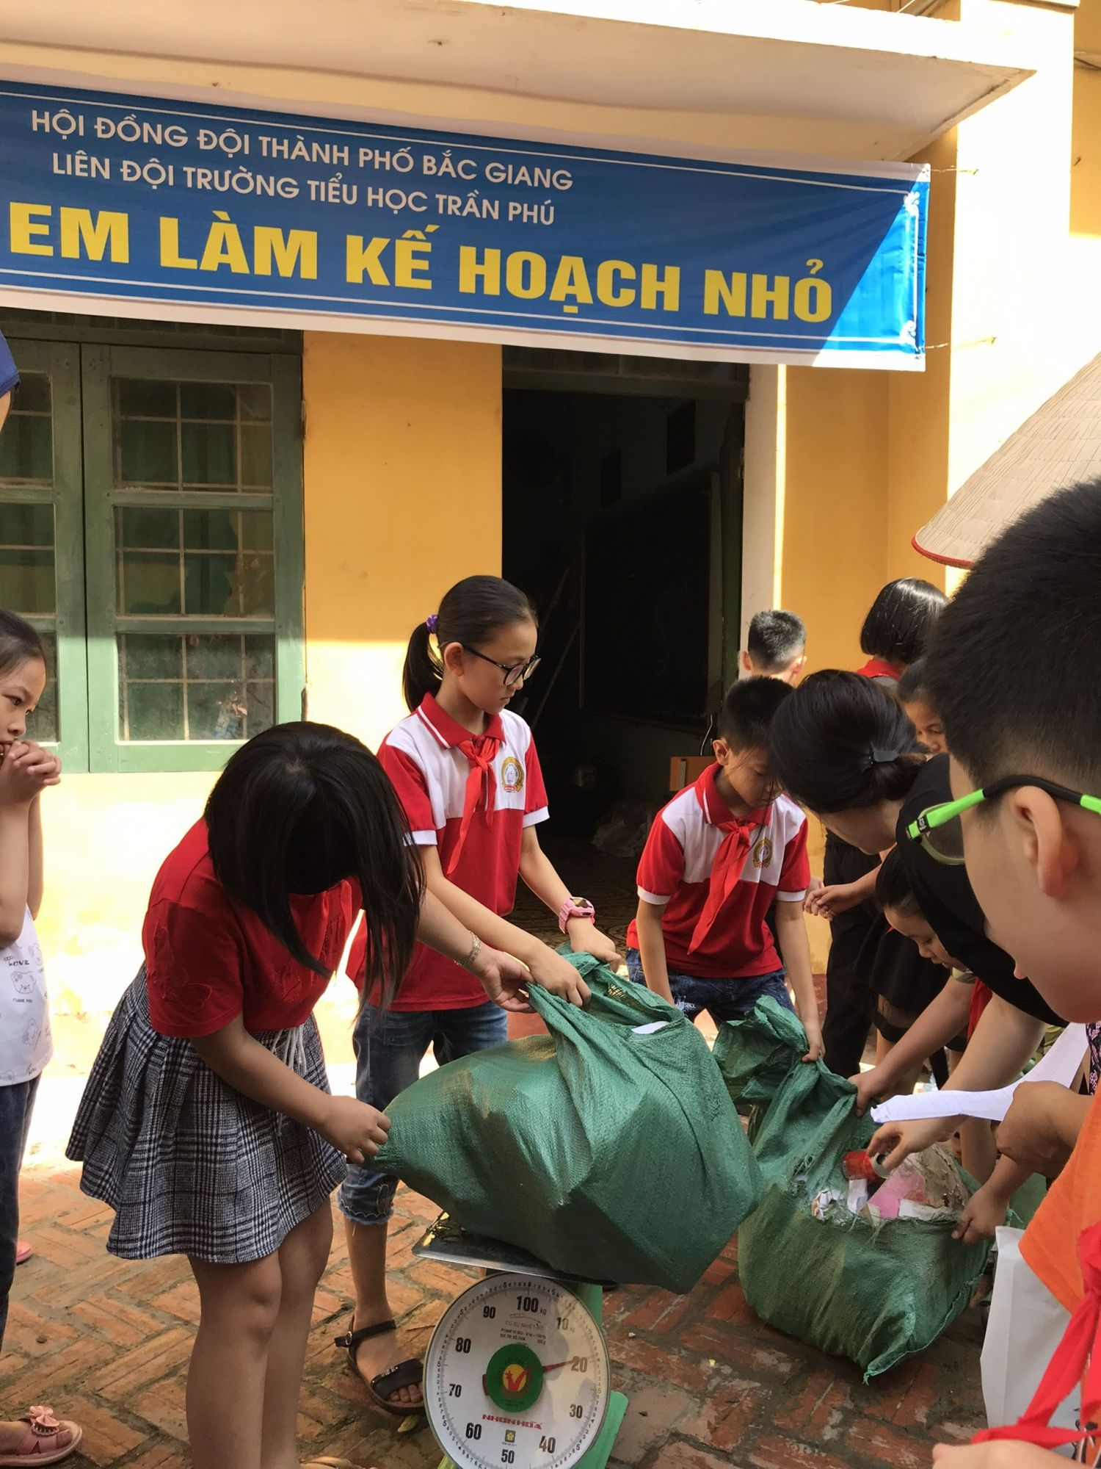
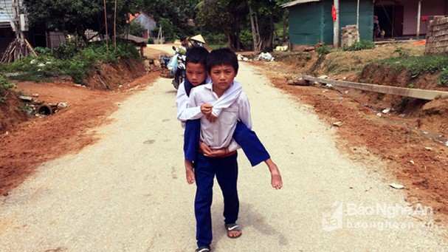
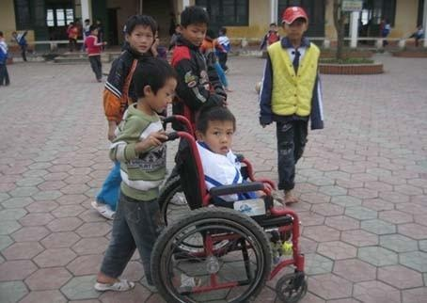
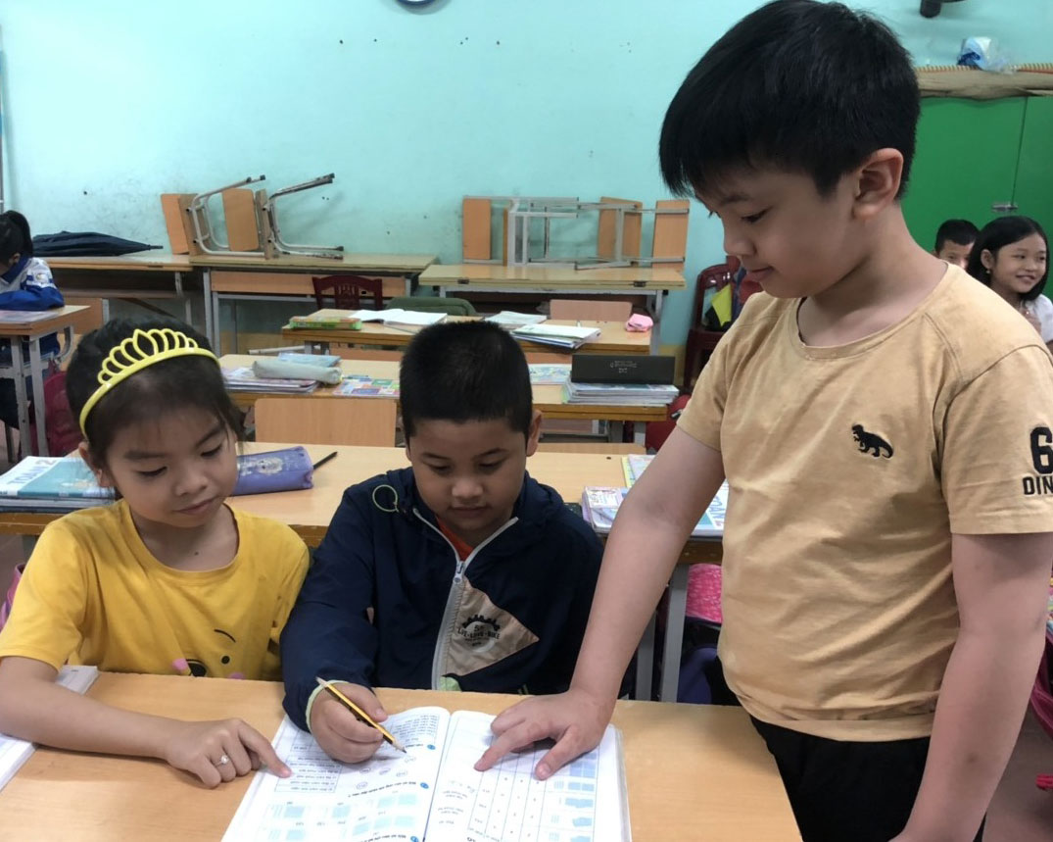
Giúp đỡ

Slide 26

KHÁM PHÁ

Slide 27
KHÁM PHÁ
Hoạt động 3: Cách ứng xử thể hiện sự yêu quý bạn bè
Cách nói, xưng hô thể hiện sự yêu quý bạn bè.
THẢO LUẬN NHÓM 4
Cách thể hiện thái độ, cử chỉ thể hiện sự yêu quý bạn bè.
Cách thực hiện hành động thể hiện sự yêu quý bạn bè.

Slide 28


KHÁM PHÁ
Cách nói, xưng hô
Nên xưng hô thân mật nhưng đúng mực, lịch sự: cậu – tớ, bạn – tớ, bạn – mình….

Slide 29

KHÁM PHÁ
Cách thể hiện thái độ, cử chỉ
Chân thành
Tôn trọng
Quan tâm
Thân thiện
Gần gũi

Slide 30
KHÁM PHÁ
Cách thực hiện hành động
Hành động: Chia sẻ vui buồn với bạn; chia sẻ sách, truyện, đồ chơi với bạn; giảng bài cho bạn; giúp bạn khi bạn gặp khó khăn… Thực hiện hành động gắn với thái độ, cử chỉ chân thành, tôn trọng

Slide 31
KHÁM PHÁ
Kết luận: Để thể hiện sự yêu quý bạn bè, chúng ta cần có lời nói, cách xưng hô, thái độ, cử chỉ và những hành động, việc làm phù hợp.

Slide 32
Chúc các con
chăm ngoan, học giỏi!

